Slide 1
[TÓPICOS DO EDITAL]
9 - Noções de marketing digital: geração de leads; técnica de copywriting; gatilhos mentais; Inbound marketing.

Slide 2
FAIXA PRETA EM CESGRANRIO
MARKETING DIGITAL
Administração Faixa Preta – Prof. Marcelo Soares
profmarcelosoares

Slide 3
[Conceito de Marketing Digital]
O marketing digital consiste no desenvolvimento de estratégias de marketing com vista à promoção de produtos ou serviços através de canais digitais e de aparelhos eletrônicos, tais como computadores, notebooks, smartphones ou tablets. Em teoria, o marketing digital não existe. O que existe é a aplicação dos conceitos de marketing tradicionais e de marketing de relacionamento aos meios digitais disponíveis hoje em dia.
Faustino (2019)
Quando você ouve falar de marketing digital, publicidade online, web marketing, mobile marketing, inbound marketing, ou quaisquer outras composições criativas que se possa fazer dessas palavras, estamos falando em utilizar efetivamente as tecnologias digitais como uma ferramenta de marketing, envolvendo comunicação, publicidade, propaganda e todo o arsenal de estratégias e conceitos já conhecidos na teoria do marketing.
Torres (2019)

Slide 4
[Marketing Tradicional x Marketing Digital]
Estratégia de marketing
Comunicação corporativa e relações públicas
Marketing de relacionamento
Marketing direto
Publicidade e propaganda
Estratégia de marketing digital
Marketing de conteúdo
Marketing nas mídias sociais
E-mail marketing
Marketing viral

Slide 5
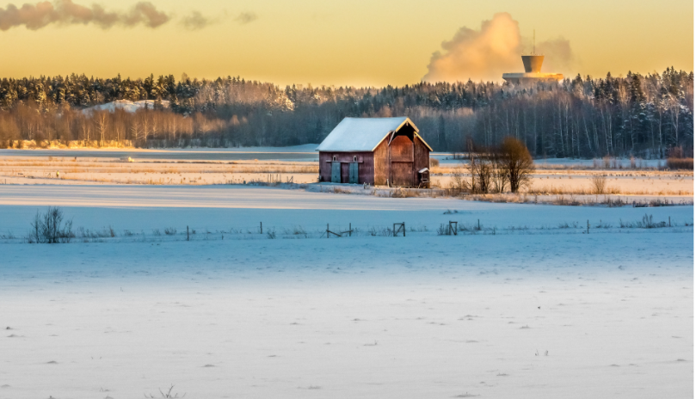
[A mudança nos desafios]
Antigamente
Hoje
Acessar potenciais
os clientes
Conseguir a atenção
dos potenciais clientes
Notes:
-> Pessoas dão, em média, 3 a 5 segundos de atenção
-> O usuário tem o poder de decisão sobre o que assistir

Slide 6
[Conceito de Lead]
Leads são informações de contato de possíveis consumidores.
Kotler (2017)
Leads são pessoas ou empresas que demonstram interesse no seu produto ou serviço .
Gabriel e Kiso (2020)
Potenciais clientes que demonstram interesse em produtos ou serviços, seja através de contacto presencial ou telefónico ou de comportamentos digitais como a visita a páginas específicas em websites, o download de conteúdos ou o preenchimento de um formulário de pedido de proposta, etc
Oliveira (2015)
Notes:
Em uma troca, sempre vamos escolher aquilo que tem maior valor.

Slide 7
[ QUESTÃO INÉDITA]
Obter leads é um dos objetivos do marketing digital. Um lead é um cliente fiel da empresa e que realiza compras recorrentes.
Gab: Errado

Slide 8
[Funil de Vendas]
O funil de vendas é uma representação gráfica que ilustra os diferentes níveis de interação de um indivíduo com uma empresa.
Lead qualificado
Indivíduo que tem maior propensão a realizar uma compra da empresa.

Slide 9
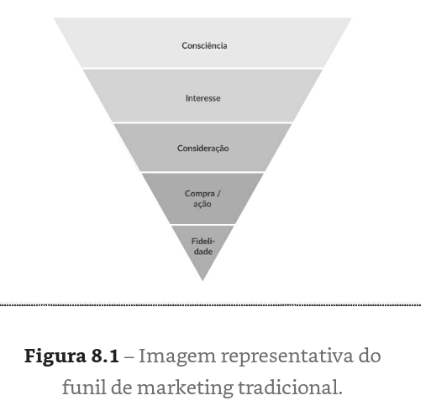
[Funil de Vendas – Gabriel e Kiso (2020)]
Etapa do funil | Princípio de marketing | Objetivo
Consciência (awareness) | Reconhecimento da necessidade ou problema | Colocar o produto ou serviço no radar
Interesse | Pesquisa por mais informações | Fazer o público entender melhor sobre a possível compra, seus diferenciais e o posicionamento da marca.
Consideração | Avaliação de compra | Filtrar as opções e alternativas.
Compra ou ação | Decisão de compra | Quebrar as objeções experimentar
Fidelidade | Comportamento pós-compra | Considerar recomprar

Slide 10
[ CESGRANRIO – BB – Escriturário - 2021]
Como forma de acompanhar o desempenho de campanhas de marketing digital, os gestores costumam utilizar métricas de marketing digital. Uma das métricas de conversão mais comumente usadas é a média de visualizações por visita, uma vez que essa medida é importante porque
a) impede que a taxa de conversão de clientes antigos em leads seja relacionada à quantidade das visualizações em um único dia.
b) há uma relação direta entre a quantidade de visualizações e a conversão de visitantes em leads ou clientes pagantes.
c) há uma relação inversa entre a quantidade de visualizações e a conversão de visitantes em leads ou clientes pagantes.
d) estabelece que a relação entre a quantidade de clientes pagantes e as visualizações em sites são determinadas pelo tipo de produto colocado à venda.
e) é fundada na ideia de que não há relação entre a quantidade de visualizações e a conversão de visitantes, mas todos os leads gerados tornam-se consumidores pagantes.
Gab: B

Slide 11
[ QUESTÃO INÉDITA]
Existem diferentes tipos de leads. Um lead qualificado corresponde a um indivíduo que possui uma propensão menor de realizar uma compra da empresa.
Gab: Errado

Slide 12
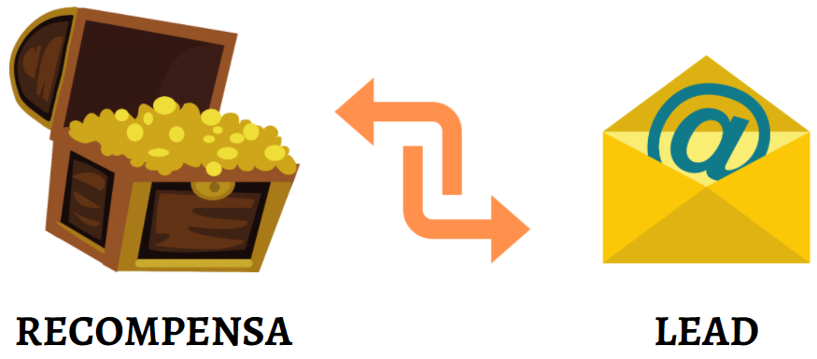
[Geração de Lead]
A geração de leads consiste no conjunto de estratégias utilizadas para obter novos leads. As estratégias de geração de leads baseiam-se na criação de um estímulo ou recompensa em troca do contato do potencial fornecedor. Quanto mais atrativa for a recompensa oferecida, maior será a propensão do potencial cliente em fornecer o seu contato
Notes:
Em uma troca, sempre vamos escolher aquilo que tem maior valor.

Slide 13
[Custo por Lead]
As recompensas fornecidas pelas empresas em troca dos leads compõem o chamado Custo por Lead – CPL.
Como construir recompensas atrativas, mas que possuam um custo aceitável para a empresa?
Notes:
Em uma troca, sempre vamos escolher aquilo que tem maior valor.

Slide 14
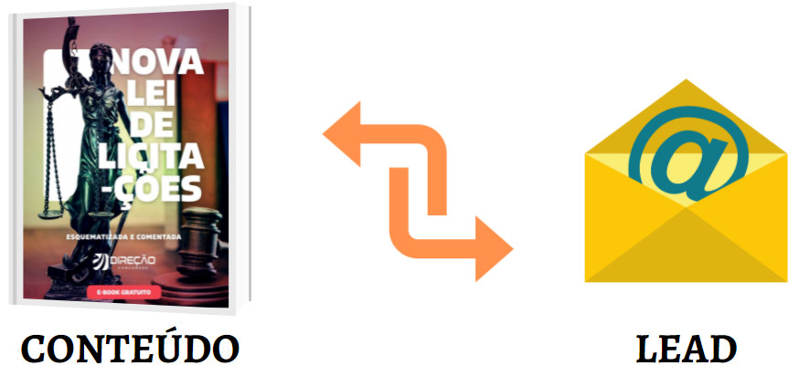
[Inbound Marketing]
A essência do marketing de atração (ou Inbound marketing) é criar um ambiente propício para que o cliente busque a empresa.
O principal instrumento do inbound marketing é o marketing de conteúdo (ou content marketing), isto é, a produção de conteúdo relevante como estratégia para atrair potenciais clientes, esclarecer dúvidas dos diferentes tipos de leads e mesmo criar autoridade em determinado nicho de mercado.
Notes:
Em uma troca, sempre vamos escolher aquilo que tem maior valor.

Slide 15
[ QUESTÃO INÉDITA]
Um dos objetivos de pré-venda corresponde à busca e prospecção de leads.
Gab: Certo

Slide 16
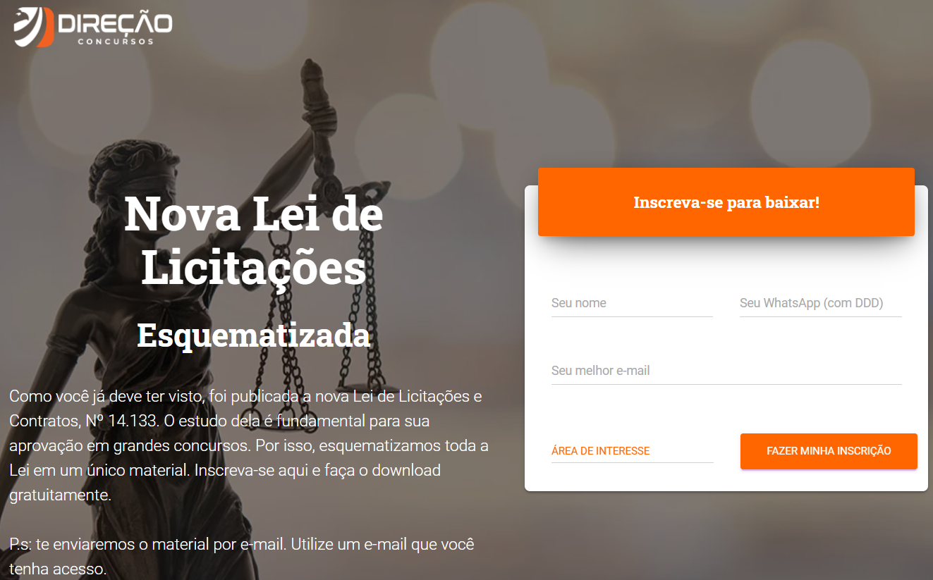
[Landing Page]
Ao contrário de um site, uma landing page é focada exclusivamente no objetivo de marketing. Se a intenção for gerar leads e capturar os dados das pessoas que a visitam, a página deverá estar totalmente focada no cumprimento desse objetivo de marketing. Se este for gerar vendas de um produto, a mesma coisa.
Faustino (2019)
Notes:
Em uma troca, sempre vamos escolher aquilo que tem maior valor.

Slide 17
[Landing Page – Taxa de conversão]
A taxa de conversão de uma landing page de geração de leads corresponde ao percentual de leads obtidos em relação ao número de visitantes da página.
$$Taxa de conversão= \frac{Nº. Ação desejada }{Nº visitantes da página}$$
Quanto maior a taxa de conversão, melhor para a empresa!
Notes:
Em uma troca, sempre vamos escolher aquilo que tem maior valor.

Slide 18
[ QUESTÃO INÉDITA]
As melhores landing pages são aquelas que possuem as menores taxas de conversão. Quanto menores forem as taxas, menor será o custo por lead - CPL
Gab: Errado

Slide 19
[Landing Page – Boas práticas]
Identifique a persona
Menos informação é mais conversão
Crie chamadas para ação personalizadas
Foco na dor ou necessidade
Proposta de valor e benefício claros
Utilização de mecanismos de escassez
Testes e psicologias das cores
Testes A/B
Notes:
Em uma troca, sempre vamos escolher aquilo que tem maior valor.

Slide 20
[Landing Page – Boas práticas]
Benefícios claros
Foco na dor/necessidade
Crie CTA personalizada
Menos informação é mais conversão
Identifique a persona
Notes:
Em uma troca, sempre vamos escolher aquilo que tem maior valor.

Slide 21
[ Checkpoint]
Nesse momento, você deve ser capaz de:
a) Descrever o conceito de marketing digital
b) Descrever o conceito de lead e de lead qualificado
c) Descrever o que é uma landing page
d) Descrever boas práticas para construção de uma landing page
Notes:
Breve revisão
Conceito de valor – Soma de benefícios em comparação à soma de custos.
Em uma troca, vamos optar sempre por aquilo que possui maior valor percebido
Comprar é uma troca. Então, eu sou vou comprar algo que possua um valor maior que o meu dinheiro
As ações de MKT buscam aumentar o valor dos bens e serviços
Os clientes vão comparar o valor entregue pela oferta da empresa com o valor entregue pelos concorrentes.

Slide 22
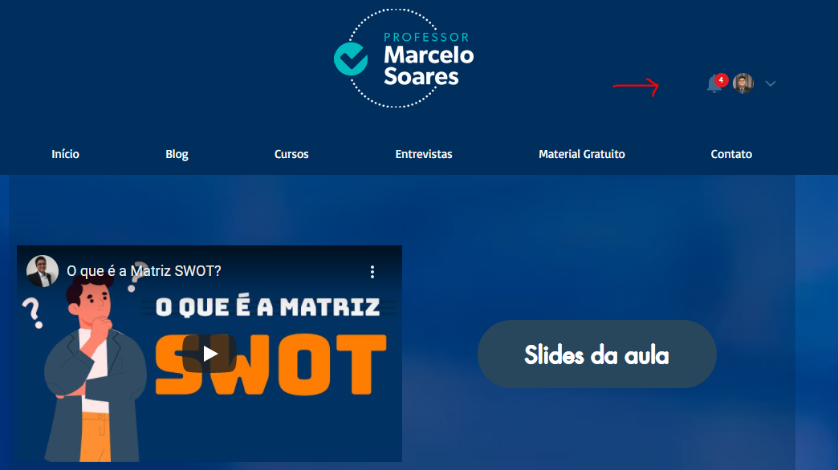
[Canais, blogs, sites]
Outra estratégia de marketing de conteúdo muito popular consiste na criação de conteúdo exclusivo para membros de um canal, site ou blog. Nesse caso, a geração do lead ocorre quando o potencial cliente torna-se membro do blog, site ou canal.
Notes:
Em uma troca, sempre vamos escolher aquilo que tem maior valor.

Slide 23
[Distribuição de conteúdo: e-mail x redes socias]
E-mail
Quando uma empresa obtém o e-mail ou telefone de um cliente, existe uma alta probabilidade de estabelecer um bom canal comunicação entre as duas partes. Isso porque os gerenciadores de e-mail e as operadoras de telefonia, em geral, não vão interferir nos e-mails, mensagens ou ligações realizadas entre as duas partes.
Redes Sociais
Isso, no entanto, não ocorre quando o canal de comunicação é feito por meio das redes sociais (Youtube, Instagram, Facebook, Telegram etc). Isso porque as redes sociais interferem na distribuição do conteúdo.
Notes:
Em uma troca, sempre vamos escolher aquilo que tem maior valor.

Slide 24
[Tráfego]
No mundo digital, tráfego corresponde à movimentação de usuários nas páginas da internet.
Quanto maior o tráfego nas páginas da empresa, maior o número de pessoas que está tendo contato com o produto e a marca da empresa. Portanto, quanto maior o tráfego maior a probabilidade de a empresa realizar vendas e também de gerar novos leads.
Notes:
Em uma troca, sempre vamos escolher aquilo que tem maior valor.

Slide 25
[Tipos de tráfego]
Tráfego orgânico: O tráfego orgânico ocorre de maneira natural, espontânea. É obtido, principalmente, por meio da criação de conteúdo. Nesse tipo de tráfego, não há o pagamento de um terceiro para a geração do tráfego.
Tráfego pago: Consiste na compra de tráfego por meio de links patrocinados ou anúncios. Existem várias formas de realizar tráfego pago, a depender do intermediário.
Tráfego de referência: O fato gerador do tráfego nas páginas da empresa é a indicação de uma pessoa influente em determinado segmento de mercado.
Tráfego de e-mail marketing: O fato gerador do tráfego cliques obtidos a partir de links constantes em e-mails encaminhados pela empresa.
Notes:
Em uma troca, sempre vamos escolher aquilo que tem maior valor.

Slide 26
[ QUESTÃO INÉDITA]
O tráfego de referência ocorre quando uma pessoa com autoridade e influência em determinado segmento realiza uma indicação de determinado bem ou serviço.
Gab: Certo

Slide 27
[ QUESTÃO INÉDITA]
Um dos objetivos do tráfego orgânico é obter leads por meio de anúncios pagos em redes sociais.
Gab: Errado

Slide 28
[ Checkpoint]
Nesse momento, você deve ser capaz de:
a) Pontuar como site, blogs e canais podem ser úteis para geração de leads
b) Conceituar o que é tráfego no mundo digital
c) Descrever as características do tráfego orgânico, pago, de referência e de e-mail marketing.
Notes:
Breve revisão
Conceito de valor – Soma de benefícios em comparação à soma de custos.
Em uma troca, vamos optar sempre por aquilo que possui maior valor percebido
Comprar é uma troca. Então, eu sou vou comprar algo que possua um valor maior que o meu dinheiro
As ações de MKT buscam aumentar o valor dos bens e serviços
Os clientes vão comparar o valor entregue pela oferta da empresa com o valor entregue pelos concorrentes.

Slide 29
[ IBFC – EBSERH – Analista - 2020]
Assinale a alternativa que indica qual a importância da produção de conteúdo para o blog institucional.
a) Gerar likes nas páginas das redes sociais apenas
b) Atrair seguidores para as redes sociais somente
c) Atrair leads interessados em temas específicos e que poderão ser convertidos em clientes da empresa
d) Gerar engajamento em apenas alguns temas específicos da organização
e) Gerar comentários positivos no site apenas
Gab: C

Slide 30
[ IBFC – Pref. Cruzeiro do Sul – Web desiner - 2019]
Um dos focos do trabalho com as Mídias Sociais é gerar Leads. Um Lead é uma pessoa que demonstrou interesse em adquirir o produto ou serviço ofertado pela sua empresa. Baseado em geração de Leads, assinale a alternativa correta.
a) Um Lead não é muito relevante para a estratégia de marketing digital
b) Um Lead é um cliente que já compra seus produtos ou serviços
c) A geração de leads é fundamental para o sucesso da empresa, ainda mais quando consideramos as baixas taxas de conversão para serviços digitais
d) Não é necessário muito esforço para transformar Leads em clientes
Gab: C

Slide 31
[ QUESTÃO INÉDITA]
Em sua obra o autor Cláudio Torres (2009) compara as estratégias do marketing “tradicional” com o denominado “marketing digital”. Enumere a segunda coluna de acordo com a primeira e assinale a alternativa que apresenta a ordem correta.
(1) Estratégia de Marketing (2) Estratégia de Marketing Digital
( ) Marketing viral
( ) Comunicação corporativa e relações públicas
( )Marketing de relacionamento
( ) Marketing direto
( )Marketing nas mídias sociais
( ) Publicidade e propaganda
( ) E-mail marketing
( ) Marketing de conteúdo
Gab: B
a) 1 , 1 , 1 , 2 , 2 , 1 , 2 , 2
b) 2 , 1 , 1 , 1 , 2 , 1 , 2 , 2
c) 1 , 2 , 2 , 2, 1 , 2 , 1 , 1
d) 2 , 2 , 1 , 1 , 2 , 1 , 2 , 1
e) 2 , 1 , 1 , 1 , 2 , 1 , 2 , 1

Slide 32
[ QUESTÃO INÉDITA]
O marketing digital consiste no desenvolvimento de estratégias de marketing com vista à promoção de produtos ou serviços através de canais digitais e de aparelhos eletrônicos, tais como computadores, notebooks, smartphones ou tablets. Em teoria, o marketing digital não existe. O que existe é a aplicação dos conceitos de marketing tradicionais e de marketing de relacionamento aos meios digitais disponíveis hoje em dia.
Gab: CERTO

Slide 33
[ QUESTÃO INÉDITA]
As Landing Pages são páginas de internet criadas com o objetivo de divulgar a missão, visão e valores da empresa e aproximar os clientes.
Gab: Errado

Slide 34
[ QUESTÃO INÉDITA]
A respeito das boas práticas na construção de Landing Pages, julgue a afirmativa a seguir:
Pesquisas evidenciaram que existe uma correlação positiva entre o número de campos pedidos e a taxa de conversão. Assim, quanto maior o número de campos pedidos, maior tende a ser a taxa de conversão
Gab: Errado

Slide 35
[ QUESTÃO INÉDITA]
No mundo digital, tráfego corresponde à movimentação de usuários nas páginas da internet. O tráfego orgânico ocorre de maneira natural, espontânea. Nesse tipo de tráfego, não há o pagamento de um terceiro para a geração do tráfego.
Gab: Certo

Slide 36
FAIXA PRETA EM CESGRANRIO
COPYWRITING E GATILHOS MENTAIS
Administração Faixa Preta – Prof. Marcelo Soares
profmarcelosoares

Slide 37
[Conceito de Copywriting]
Para você que ainda está se familiarizando com o termo, copywriting tem a ver com fazer uso das palavras corretas para se comunicar com um público e guiá-lo a uma tomada de decisão. Também gosto de dizer que copywriting é a arte de escrever para vender
Maccedo (2018)
Copywriting é a arte da escrita persuasiva para influenciar as pessoas a tomarem uma ação.
Ferreira (2018)
O Copy não envolve apenas a escrita para textos, mas envolve também o discurso falado, pitches de vendas, cartas de vendas, funis de e-mail, descrições de produtos e linguagem visual.

Slide 38
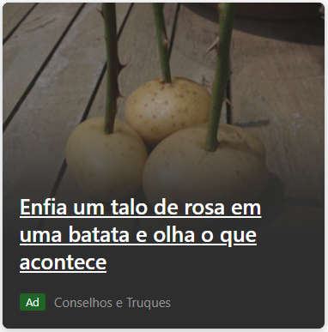
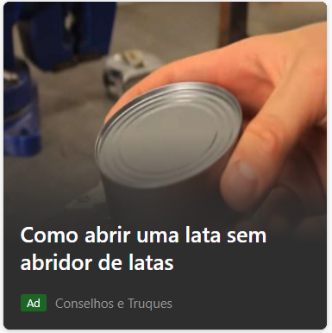
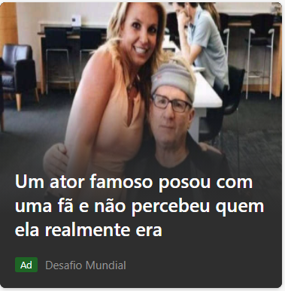
[Técnicas de Copywriting]
Estabeleça conexão com o leitor
A linguagem deve ser compatível com o destinatário
O copywriting deve considerar o contexto
O copywriting deve ser claro sobre a solução que o produto promove
Uso de gancho, isca ou clickbait

Slide 39
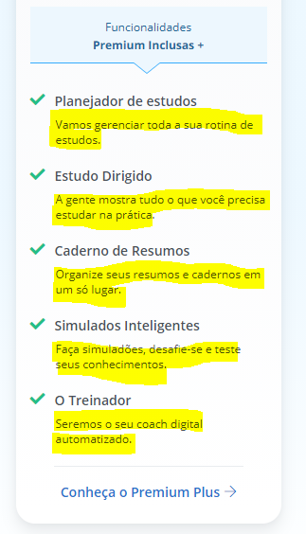
[Técnicas de Copywriting]
Realizando uma promessa

Slide 40
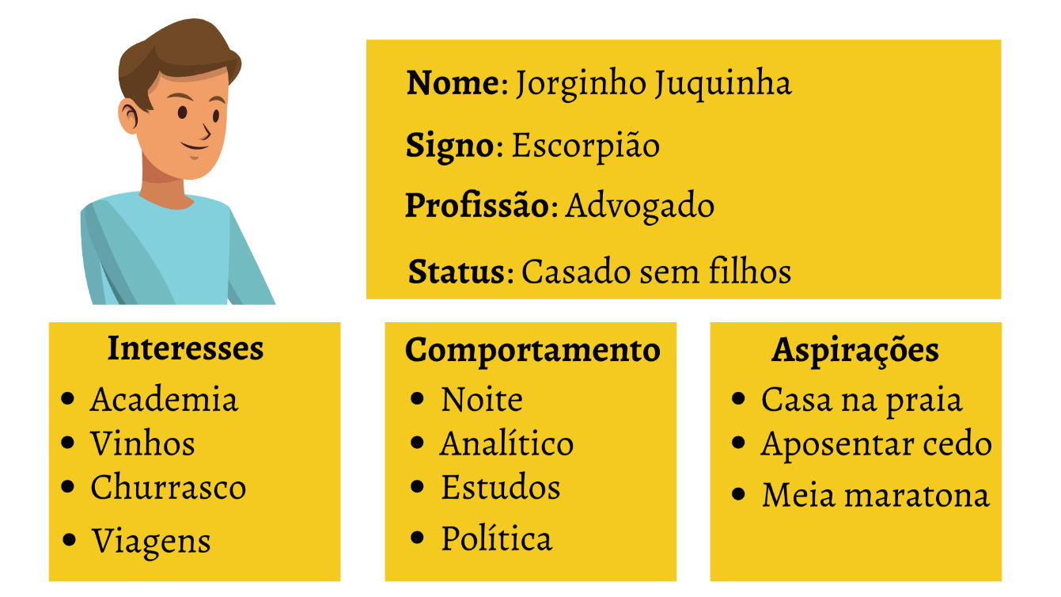
[Técnicas de Copywriting]
O copywriting deve entender a persona

Slide 41
[Técnicas de Copywriting]
8. O copywriting deve despertar emoções
9. O copywriting deve possuir uma boa estrutura
Paulo Maccedo (2018) propõe a seguinte estrutura para uma página de vendas:
Headline.
Vídeo.
Botão com CTA.
Aviso indicando compra segura e opções de pagamento.
Mais argumentos.
Garantia.
Outro botão com CTA.
A big idea do copywriting

Slide 42
[ QUESTÃO INÉDITA]
Headline corresponde ao botão que chama o internauta a realizar a ação desejada pela empresa.
Gab: Errado

Slide 43
[ QUESTÃO INÉDITA]
Clickbait são mensagens curtas capazes de chamar a atenção do leitor.
Gab: Certo

Slide 44
[ QUESTÃO INÉDITA]
Um bom copywriting deve utilizar linguagem adequada ao contexto e ser capaz de despertar emoção na persona.
Gab: Certo

Slide 45
[ Checkpoint]
Nesse momento, você deve ser capaz de:
a) Descrever o conceito de copywriting
b) Indicar boas práticas de copywriting
Notes:
Breve revisão
Conceito de valor – Soma de benefícios em comparação à soma de custos.
Em uma troca, vamos optar sempre por aquilo que possui maior valor percebido
Comprar é uma troca. Então, eu sou vou comprar algo que possua um valor maior que o meu dinheiro
As ações de MKT buscam aumentar o valor dos bens e serviços
Os clientes vão comparar o valor entregue pela oferta da empresa com o valor entregue pelos concorrentes.

Slide 46
[Gatilhos Mentais]
“Gatilho mental” é uma expressão que se popularizou para se referir a um conjunto de princípios psicológicos inconscientes que exercem muita influência nas tomadas de decisão de uma pessoa.
Maccedo (2018)
Os gatilhos mentais são as circunstâncias que desencadeiam o comportamento estereotipado automático, isto é, são circunstâncias que geram uma resposta do nosso “piloto automático”.

Slide 47
[Gatilho da Reciprocidade]
A regra da reciprocidade. A regra diz que devemos tentar retribuir, na mesma moeda, o que outra pessoa nos concedeu.
Cialdini (2018)
Muitas empresas investem em entregar muito conteúdo de qualidade para que os potenciais clientes sintam-se gratos e estimulados a retribuir esse conteúdo com uma troca financeira.
Durante a abordagem inicial, vendedores experientes costumam dar pequenos brindes para obter um pouco de receptividade dos clientes.

Slide 48
[Gatilho da coerência e compromisso]
Depois que fazemos uma opção ou tomamos uma posição, deparamos com pressões pessoais e interpessoais exigindo que nos comportemos de acordo com esse compromisso. Essas pressões nos farão reagir de maneiras que justifiquem nossas decisões anteriores
Cialdini (2018)
Notes:
Vendas – Dá muito trabalho para vendedor. Pedi muitas roupas. Test Drive.

Slide 49
[Gatilho da aprovação social]
O princípio da aprovação social. Segundo ele, decidimos o que é correto descobrindo o que as outras pessoas acham que é correto (Lun et al., 2007). Aplica-se especialmente à maneira como decidimos o que constitui um comportamento adequado: consideramos um comportamento adequado em dada situação na medida em que o vemos ser seguido pelos outros
Cialdini (2018)
Notes:
Risadas enlatadas de Comédias
Experimento: Ao ouvir o som, todos levantam em uma sala de espera
Conformidade social

Slide 50
[Gatilho da afeição]
O gatilho da afeição indica que tendemos a dizer “sim” aos pedidos de pessoas que conhecemos e de quem gostamos.
Cialdini (2018)
Na decisão de compra do produto, a força desse vínculo social é duas vezes maior do que a preferência pelo produto em si (Frenzen e Davis, 1990)
Algumas características ajudam na hora de conquistar a afeição das pessoas:
Atratividade física
Semelhança
Elogios
Contato e cooperação

Slide 51
[Gatilho da autoridade]
O gatilho da autoridade nos indica que temos uma submissão arraigada à autoridade, isto é, tendemos a obedecer a ordens ou sugestões emitidas por qualquer indivíduo que possua autoridade.
Notes:
Risadas enlatadas de Comédias
Experimento: Ao ouvir o som, todos levantam em uma sala de espera
Conformidade social

Slide 52
[Gatilho da escassez e urgência]
As oportunidades parecem mais valiosas para nós quando estão menos disponíveis.
Cialdini (2018)
- Urgência
Junto da Escassez, você também pode trabalhar a urgência. Urgência nada mais é do que uma escassez turbinada. A forma mais simples, como já falei na Prova Social, é colocar um timer na frente do seu cliente. Quando ele vir que realmente faltam poucas horas ou poucos minutos para aproveitar a oferta, há uma chance muito grande dele agir. (Ferreira, Gustavo. Gatilhos mentais. DVS Editora. Edição do Kindle, p. 46).
Notes:
Risadas enlatadas de Comédias
Experimento: Ao ouvir o som, todos levantam em uma sala de espera
Conformidade social

Slide 53
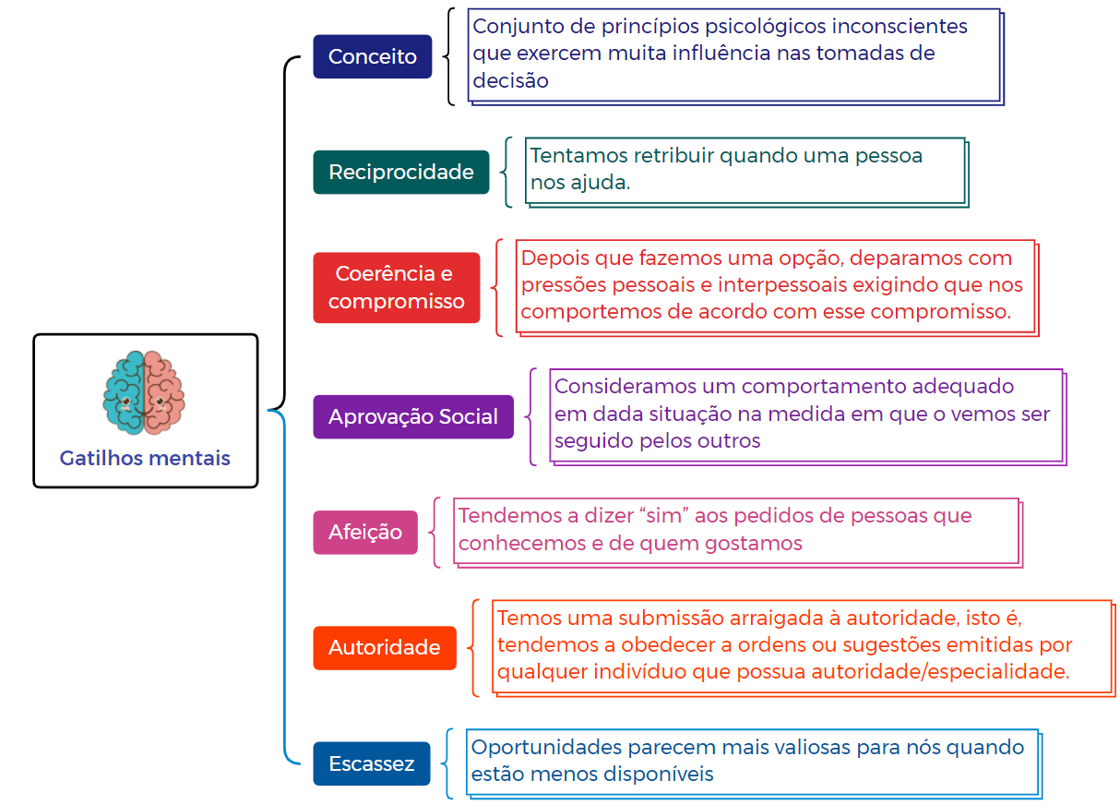
[Gatilhos mentais]
Notes:
Risadas enlatadas de Comédias
Experimento: Ao ouvir o som, todos levantam em uma sala de espera
Conformidade social

Slide 54
[ CESGRANRIO – BB – Escriturário - 2021]
Mesmo sendo, ainda, alvo de controvérsias entre acadêmicos, as técnicas de gatilhos mentais são muito usadas por gestores de vendas e marketing. Uma empresa que vende roupas estabeleceu um tempo limite de 20 minutos para que o cliente compre com desconto através de seu aplicativo. Se o cliente não finalizar a compra nesse tempo, o carrinho de compras se esvazia e os descontos são perdidos. Esse é um caso característico de gatilho de
a) Urgência
b) Escassez
c) Ancoragem
d) Prova Social
e) Conformidade
Gab: A

Slide 55
[ QUESTÃO INÉDITA]
O gatilho da aprovação social indica que tendemos a dizer sim aos pedidos de pessoas que conhecemos e de quem gostamos.
Gab: Errado

Slide 56
[ QUESTÃO INÉDITA]
Segundo o gatilho da escassez, as oportunidades parecem mais valiosas para nós quando estão menos disponíveis.
Gab: Certo

Slide 57
FAIXA PRETA EM CESGRANRIO
INBOUND MARKETING
Administração Faixa Preta – Prof. Marcelo Soares
profmarcelosoares

Slide 58
[Conceito de Inbound Marketing]
Inbound Marketing é o conjunto de estratégias de marketing que visam atrair e converter clientes usando conteúdo relevante. Diferente do marketing tradicional, no Inbound Marketing a empresa não vai atrás de clientes, mas explora canais como mecanismos de busca, blogs e redes sociais para ser encontrada.
Resultados Digitais (2021)
O principal instrumento do inbound marketing é o marketing de conteúdo
Em poucas palavras, marketing de conteúdo é uma abordagem que envolve criar, selecionar, distribuir e ampliar conteúdo que seja interessante, relevante e útil para um público claramente definido com o objetivo de gerar conversas sobre esse conteúdo
Kotler (2017)

Slide 59
[Outbound Marketing x Inbound Marketing]
Outbound Marketing
Foco na propaganda ativa, na divulgação direta do produto.
Empresa procura clientes.
Comunicação unidirecional
Prospecção ativa via cold calls, anúncios tradicionais, flyers
Maior custo médio de aquisição do cliente
Pouco ou nenhum valor agregado
Marketing de interrupção (invasivo, não pede autorização)
Listas não segmentadas
Propagandas que não geram valor para o cliente
Foco na propaganda ativa, na divulgação direta do produto.
Inbound marketing
Foco em conteúdo, na educação do público.
Cliente vem até a empresa, pois é atraído.
Comunicação bidirecional
Clientes atraídos por conteúdo de valor por meio de buscadores, sites de referências e mídias sociais.
Menor custo médio para aquisição de clientes
Movido por criatividade, talento e esforço
Marketing de permissão (realizado, após permissão do potencial cliente).
SEO e listas segmentadas
Conteúdos relevantes para a persona

Slide 60
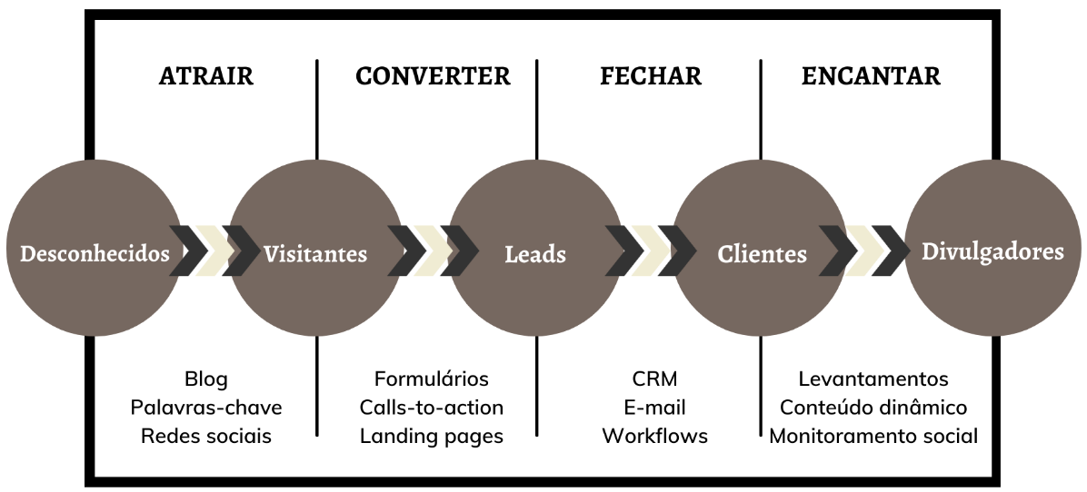
[Metodologia Hubspot de Inbound Marketing]
Brian Halligan, criador do termo marketing inbound, propõe uma metodologia de implantação.
Notes:
-> Pessoas dão, em média, 3 a 5 segundos de atenção
-> O usuário tem o poder de decisão sobre o que assistir

Slide 61
[Atrair]
Blog
Um blog é útil para publicar conteúdo educacional e relevante. Se as pessoas consumirem com frequência o conteúdo do blog de uma empresa, provavelmente, visitarão seu site em algum momento. De fato, as empresas que têm um blog recebem 55% mais visitantes no site. Um blog pode ser útil para mostrar experiência, autoridade e conhecimento especializado sobre um setor.
Palavras-chave (SEO – Search Engine Optimization)
Estar nos resultados de busca faz grande diferença, portanto, o SEO é muito importante para atrair novos leads. Quando alguém usa um mecanismo de busca (Google, por exemplo) para procurar uma solução que a empresa oferece, quanto melhor posicionado estiver o site da empresa na primeira página de resultados, mais visitantes provavelmente ela receberá.
Redes Sociais
As redes sociais amadureceram rapidamente nos últimos 10 anos. Hoje, as empresas utilizam esse canal como uma voz para sua marca. Trata-se de uma mídia multifuncional para criar autoridade, criar comunidade em torno da marca, fazer interações com leads e dar suporte ao cliente.
Notes:
Em uma troca, sempre vamos escolher aquilo que tem maior valor.

Slide 62
[Converter]
Landing pages
É a página principal para apresentar uma amostra do conteúdo fechado e provocar o potencial lead, para que ele dê seus dados em troca do conteúdo completo. Para isso, a página deve possuir um formulário, um CTA (call to action) e um design atrativo. Recomenda-se que, nesta página, não haja menus ou links para outras páginas, o foco deve ser totalmente voltado para converter o lead.
Conteúdo dinâmico
O conteúdo dinâmico permite apresentar diferentes textos, imagens e design de acordo com o comportamento do lead, por exemplo, de que página ele veio antes de chegar na landing page. Normalmente, plataformas de automação de marketing já incluem esse tipo de funcionalidade. O conteúdo dinâmico é útil tanto no estágio de converter leads, quanto no estágio de encantar os clientes..
Formulários
Os formulários devem capturar o nome, e-mail, telefone e qualquer outra informação relevante do lead em potencial para que a empresa possa qualificá-lo dentro do funil de vendas. Quando um possível lead preenche um formulário na página da empresa, uma conversão acontece, o que permite que a empresa continue nutrindo esse lead com conteúdo cada vez mais personalizado
Notes:
Em uma troca, sempre vamos escolher aquilo que tem maior valor.

Slide 63
[Fechar]
Customer Relationship Management - CRM
O CRM é um conjunto de ações realizadas para gerenciar a interação do cliente com a empresa. Na prática, as atividades de CRM são realizadas por meio de um sistema que permite o gerenciamento dos dados dos contatos, incluindo interações com a equipe de marketing e vendas. A maior parte das plataformas de automação de marketing já possuem um serviço incluído de CRM que permite interações com outros sistemas
Fluxos de trabalho – Workflow
Workflows são os fluxos de trabalho, isto é, a sequência de etapas realizadas para concluir uma atividade. Esses fluxos costumam ser representados por fluxogramas. Em Marketing, esse termo costuma ser utilizado para planejar a as atividades que a empresa precisa realizar para proporcionar boas interações com os clientes
Notes:
Em uma troca, sempre vamos escolher aquilo que tem maior valor.

Slide 64
[Encantar]
Levantamento e Monitoramento Social
Os levantamentos e o monitoramento social correspondem às atividades realizadas no pós-venda. Essas atividades buscam mapear a satisfação dos clientes e as manifestações dos clientes acerca da empresa em redes sociais e sites de reclamação
Notes:
Em uma troca, sempre vamos escolher aquilo que tem maior valor.

Slide 65
[ AOCP – IBGE – Analista - 2019]
As empresas privadas e até mesmo órgãos públicos têm adotado uma nova estratégia comunicacional que é baseada na criação e no compartilhamento de conteúdo voltado para um público-alvo específico com o objetivo de estabelecer um relacionamento duradouro. Em outras palavras, em vez de interromper os clientes em potencial, a ideia é atraí-los por meio de conteúdo relevante. Essa estratégia é denominada
a) Storytelling.
b) Marketing Digital.
c) Inbound Marketing.
d) Outbound Marketing.
e) B2C (do inglês, business to consumer).
Gab: C

Slide 66
[ AOCP – IBGE – Analista - 2019]
São consideradas ferramentas de Inbound Marketing:
a) gerenciamento de blogs, SEO, análise de métricas e automação de e-mail-marketing.
b) SEO, flyers, outdoors, mala-direta.
c) propaganda em rádio e televisão, SEO, mala-direta, prospecção em empresas.
d) prospecção em empresas, telemarketing, análise de métricas, mala direta.
e) gerenciamento de blogs, SEO, análise de métricas e telemarketing
Gab: A

Slide 67
[ AOCP – SECOM/PA – Publicitário - 2018]
A realização do Plano de Mídia permite que a agência defina para seu anunciante os melhores meios, veículos e estratégias a serem usados. E uma das estratégias a ser usada é a de Inbound Marketing.
Assinale a alternativa correta quanto ao Inbound Marketing na publicidade.
a) Trabalha com o uso de ferramentas online que, na maioria das vezes, são gratuitas, como blogs e redes sociais, sem a necessidade de investimentos exorbitantes por parte do anunciante.
b) A ferramenta de Inbound Marketing não é recomendada para as organizações e anunciantes que estão iniciando suas atividades no mercado, devido ao baixo investimento.
c) O Inbound Marketing é utilizado para atrair todas as pessoas, independente se estas buscam ou não o que a organização e o anunciante estão oferecendo no mercado.
d) Apesar de ser uma ferramenta online, o Inbound Marketing não permite a presença da organização e do anunciante nas redes sociais, somente por meio do e-mail marketing.
e) Para trabalhar o Inbound Marketing é necessário e importante que as organizações e anunciantes, possuam um alto orçamento destinado ao Marketing Digital
Gab: A

Slide 68
[ FGV – CODEMIG – Analista - 2015]
Uma empresa resolveu investir em Inbound Marketing para alavancar suas vendas online. Contudo, a partir do momento em que qualquer organização ou pessoa pode ter um perfil em redes sociais, criar um blog ou produzir conteúdo na internet, é fundamental se destacar. Essa corrente do marketing aposta na relevância e na não imposição do conteúdo transmitido como modo de atração de possíveis consumidores e fortalecimento da marca. É exemplo de Inbound Marketing:
a) anúncio de 30 segundos ou menos veiculado no youtube, antes da exibição de um clip musical;
b) anúncio de sobrecapa que acompanha o jornal impresso;
c) imagem estática, com finalidade comercial, inserida por um segundo, durante exibição de filmes ou na programação;
d) vinheta dos patrocinadores exibida por determinado canal de televisão ao longo de uma partida de futebol;
e) foto postada no Instagram pelo perfil oficial da empresa.
Gab: E

Slide 69
[ QUESTÃO INÉDITA]
Inbound Marketing é o conjunto de estratégias de marketing que visam atrair e converter clientes usando conteúdo relevante.
Gab: Certo

Slide 70
[ QUESTÃO INÉDITA]
O SEO (Search Engine Optimization) é crucial para captar leads. A maioria dos SEO tem a forma de um botão grande para facilitar a identificação. Nesses botões há chamadas como “Fazer a inscrição” ou “Fazer o download
Gab: Errado

Slide 71
[ Checkpoint]
Nesse momento, você deve ser capaz de:
a) Descrever as principais características do Inbound Marketing
b) Citar, pelo menos, três ferramentas do Inbound Marketing
Notes:
Breve revisão
Conceito de valor – Soma de benefícios em comparação à soma de custos.
Em uma troca, vamos optar sempre por aquilo que possui maior valor percebido
Comprar é uma troca. Então, eu sou vou comprar algo que possua um valor maior que o meu dinheiro
As ações de MKT buscam aumentar o valor dos bens e serviços
Os clientes vão comparar o valor entregue pela oferta da empresa com o valor entregue pelos concorrentes.

Slide 72
[ FIM DE PAPO]
Dúvidas?
Prof. Marcelo Soares
@ profmarcelosoares
admfaixapreta

